Slide 1
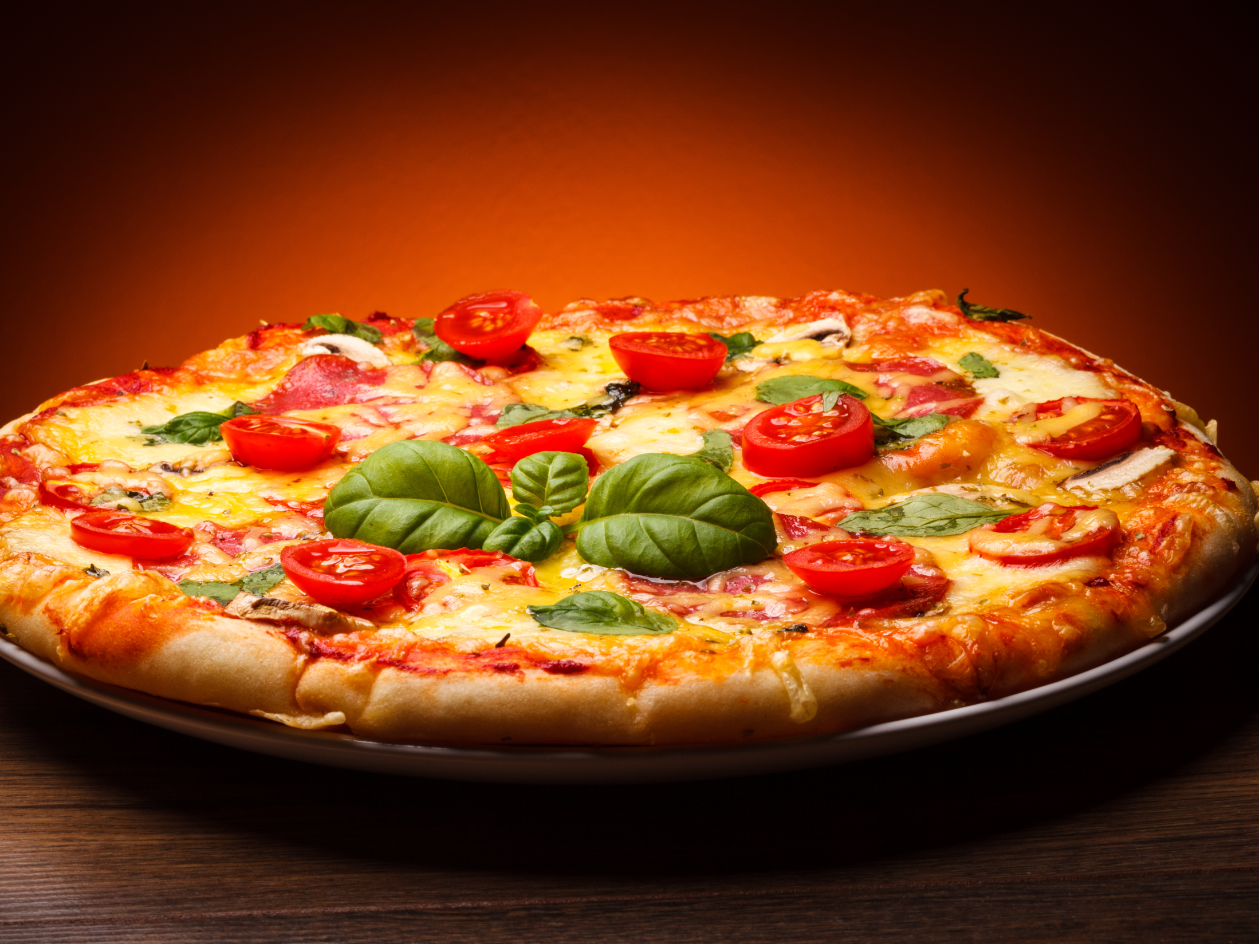
Практична робота
Тема: планування малого бізнесу з використанням методу послідовного опису дій.

Slide 2
План
Визначення ідеї.
Характеристика послуг.
Ціноутворення.
Реклама.
Характеристика клієнтів.
Спілкування з клієнтами.
Прогнози на майбутнє.

Slide 3
І Визначення ідеї.
Я вже давно мрію відкрити піцерію. Чому саме піцерія? По перше, зручна форма підприємницької діяльності, так як піцу люблять, не дуже забезпечені люди, так і люди з високим достатком. Захоплюється відразу кілька сегментів. По друге, піцерія приносить досить таки хороший дохід, при невеликих витратах. Тому охочим зайнятися ресторанним бізнесом, має сенс розглянути варіант відкриття піцерії.

Slide 4
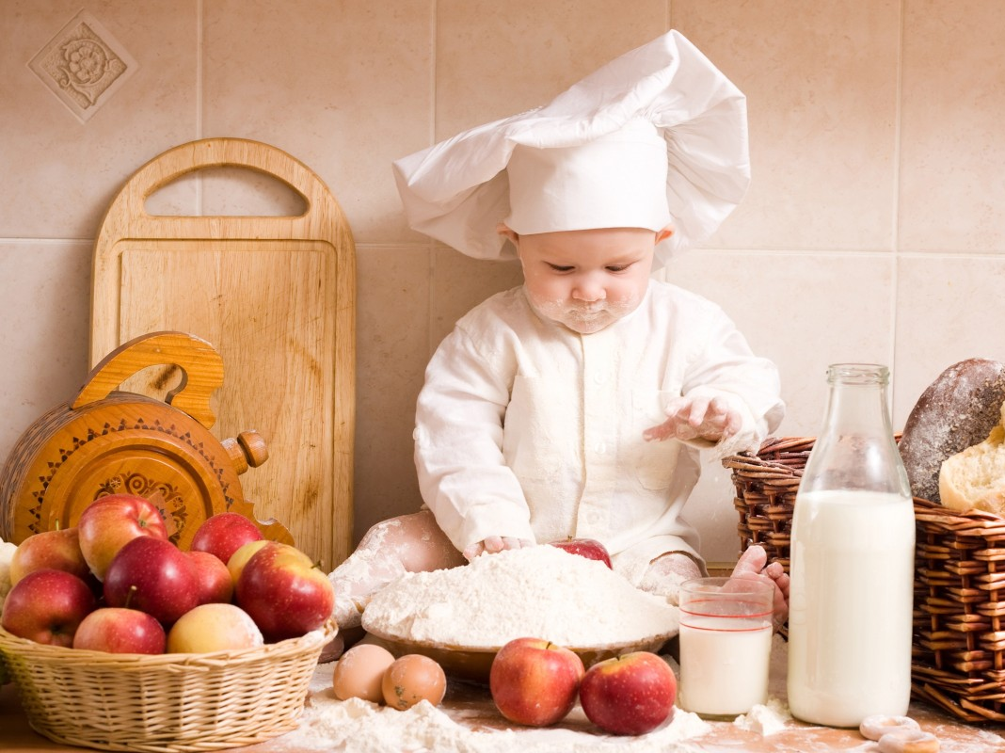
Метою мого проекту є відкриття пункту громадського харчування – піцерії “Італія” у м. Пологи. Необхідно подбати про адміністративний персонал: комерційний директор, заступник комерційного директора, головний бухгалтер. Також обов’язково знадобиться кухар – піццайолло і продавець (офіціант). Кількість і тих і інших буде залежати від розмаху власного бізнесу. Більш складно знайти готового кухара. Що б вміти готувати піцу, потрібно навчання і практика. Необхідно правильно навчитися підбирати всі компоненти страви, змішувати їх у певній пропорції, а це дається зазвичай лише шляхом проб і помилок. Тож персонал фірми буде комплектувати з висококваліфікованих працівників. Загальна кількість найманого персоналу становитиме приблизно 15 чоловік.

Slide 5
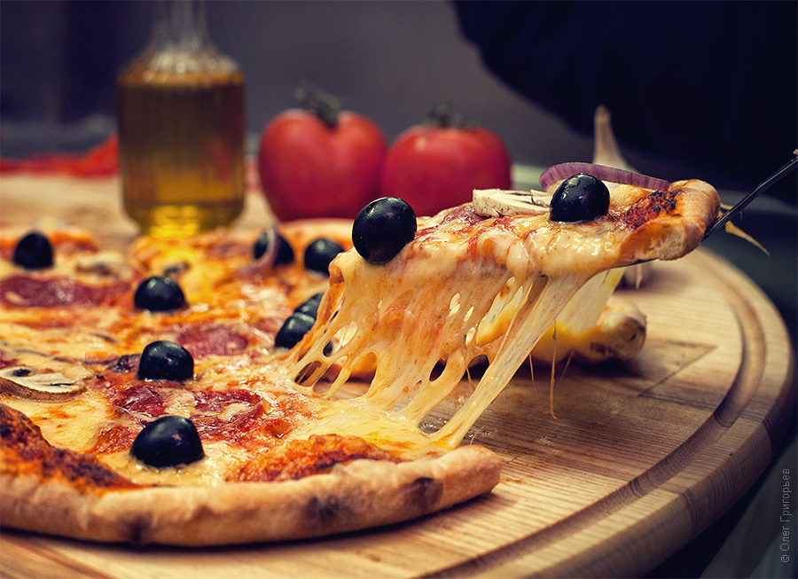
Моя фірма докладатиме великих зусиль, аби забезпечувати людей: зручністю розташування, високими смаковими якостями страв, їх різноманітністю та асортиментом, рівнем якості сервісу й обслуговування, затишною і приємною атмосферою у приміщенні, гарним підібраним інтер’єром, який дозволяє відчувати себе як умога комфортніше.

Slide 6
ІІ Характеристика послуг
Піцерія “Італія” пропонує велику кількість послуг. У першу чергу це випуск піц, що відрізняються своїми чудовими смаковими властивостями і найкращим співвідношенням якості та ціни, готуючи основні блюда нашого закладу із найсвіжіших продуктів.
Крім піци клієнтам нашої піцерії також буде запропоновано широкий вибір інших продуктів: салати, напої, десерти і т.д. Піцерія – дуже широке поняття, здатне вмістити в собі блюда різних кухонь.
Усі види піци різні за смаком, а за розміром ми плануємо виробляти два види піци:
медіум-піцу (діаметр 25 см);
міні-піцу (діаметр 15 см).
Справжня італійська піца повинна бути виконана на тонкому тісті, тому дуже важливо, щоб тісто було правильно замішане і правильно розкатане.

Slide 7
Хороша піца, яку ми пропонуємо у нашому закладі, відповідає таким характеристикам:
головне в піці – корж. З одного боку, він служить лише основою для різних наповнювачів і тому повинен бути досить тонким, з іншого – невдало приготовлений корж псує усе враження від піци;
корж повинен бути хрустким, але м’яким, так, щоб можна було скласти, не розламавши скоринку;
головне в коржі – тісто. Воно повинне готуватись на натуральній маслиновій олії першого ступеня очищення, щоб доставити гостю піцерії максимальне задоволення;
піца – це шедевр страв, а не харчова маса. Її смак не повинен бути монотонним, змінюючись у міру споживання продукту. Смак одного компонента не повинен перебивати смак іншого.
при приготуванні піци повинні використовуватись лише свіжі й натуральні компоненти – заморожені напівфабрикати вбивають смак цього блюда;
піца має випікатись у спеціальній печі, що дозволяє підтримувати температуру на рівні не нижче 300 градусів.

Slide 8
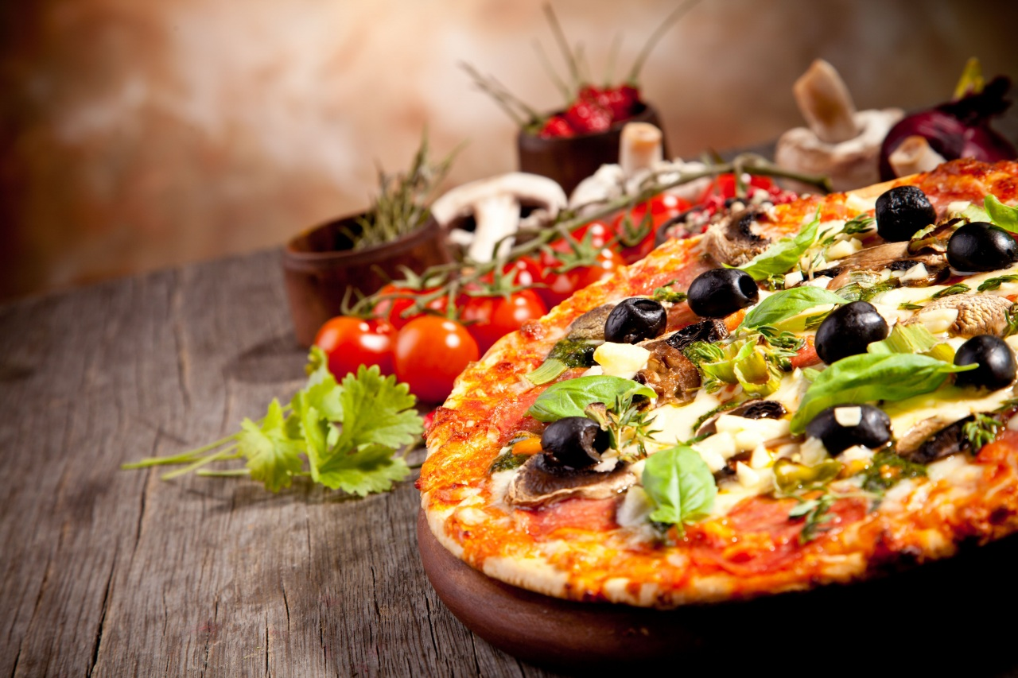
Піца – сухий продукт, який потрібно чим-небудь запивати. Отже, супроводжуючими товарами будуть соки, води, пиво, вино. Так як піца – продукт швидкого приготування й споживання, то значить важкі спиртні напої (наприклад, горілка) у піцерії зайві, тому що вони руйнують концепцію закладу. Не слід забувати, що піца – продукт італійський, тому супутні товари відповідають витриманому стильові.
Саме асортимент видів піци, відрізняє нас від безлічі подібних закладів. Піца пакується в спеціальні коробки, з логотипом «Italy Pizza».
Режим роботи встановлений так, щоб асортимент залишався завжди дуже різноманітним. Ми обслуговуємо смачно і швидко. Для зручності існує така послуга, як замовлення по телефону і доставка. Відвідувачів обслуговують офіціанти, які в змозі знайти спільну мову з кожним клієнтом.

Slide 9
ІІІ Ціноутворення
Для досягнення поставлених цілей і завдань підприємство враховує аналіз ринку послуг з надання швидкого харчування і виробляє власну цінову стратегію, тактику операційної роботи та управління.
Продуктом фірми «Італія» є піца в асортименті:
1) Піца з цибулею та помідорами.
2) Піца з Ніцци.
3) Піца з печерицями.
4) Піца з куриним філе.
5) Піца з ковбасою.
6) Напої, в тому числі: кава, чай, лимонад, мінеральна вода.

Slide 10
Піца випікається і відразу надходить у продаж, тому вона постає перед покупцем завжди свіжою і гарячою. Варто відзначити безсумнівні смакові якості піци. Відмінні її споживчі властивості забезпечують сучасна технологія виробництва та якісна сировина. Особливі смакові якості піци додають приправи. Для виробництва піци використовуються наступні компоненти:
1) Тісто: борошно пшеничне вищого ґатунку, дріжджі пресовані, сіль, вода, масло рослинне.
2) Начинка: овочі, гриби, вершкове масло, сир, лимони, яйця, напівкопчена ковбаса, спеції.
Крім відмінних смакових якостей піци, можна відзначити:
1) Її корисність, яка полягає в утриманні корисних мінералів і вітамінів.
2) Калорійність (енергетична цінність в 100 г - 311,1 ккал; білки - 11,7 г, жири - 8,7 г, вуглеводи - 46,5).

Slide 11
Ціна на продукт складається, виходячи з проведеного аналізу цін компаній і приватних осіб, що пропонують аналогічні продукти.
Визначено ціни на деякі типи продукції(міні-піца):
1. Піца з цибулею та помідорами – 25 грн.
2. Піца з Ніцци -28 грн.
3. Піца з печерицями – 30 грн.
4. Піца з куриним філе – 25 грн.
5. Піца з ковбасою -26 грн.
6. Напої, у тому числі: кава, чай, лимонад, мінеральна вода.
Також наша фірма пропонує низку акцій у свята, можлива безкоштовна доставки піци при мінімальному замовленні 70 грн. та ін.
Підприємство “Італія” є конкурентоспроможним, тому що ціна продукції значно нижча, ніж у конкурентів, приблизно в два рази, що дає змогу завоювати більше коло потенційних споживачів даного продукту.

Slide 12
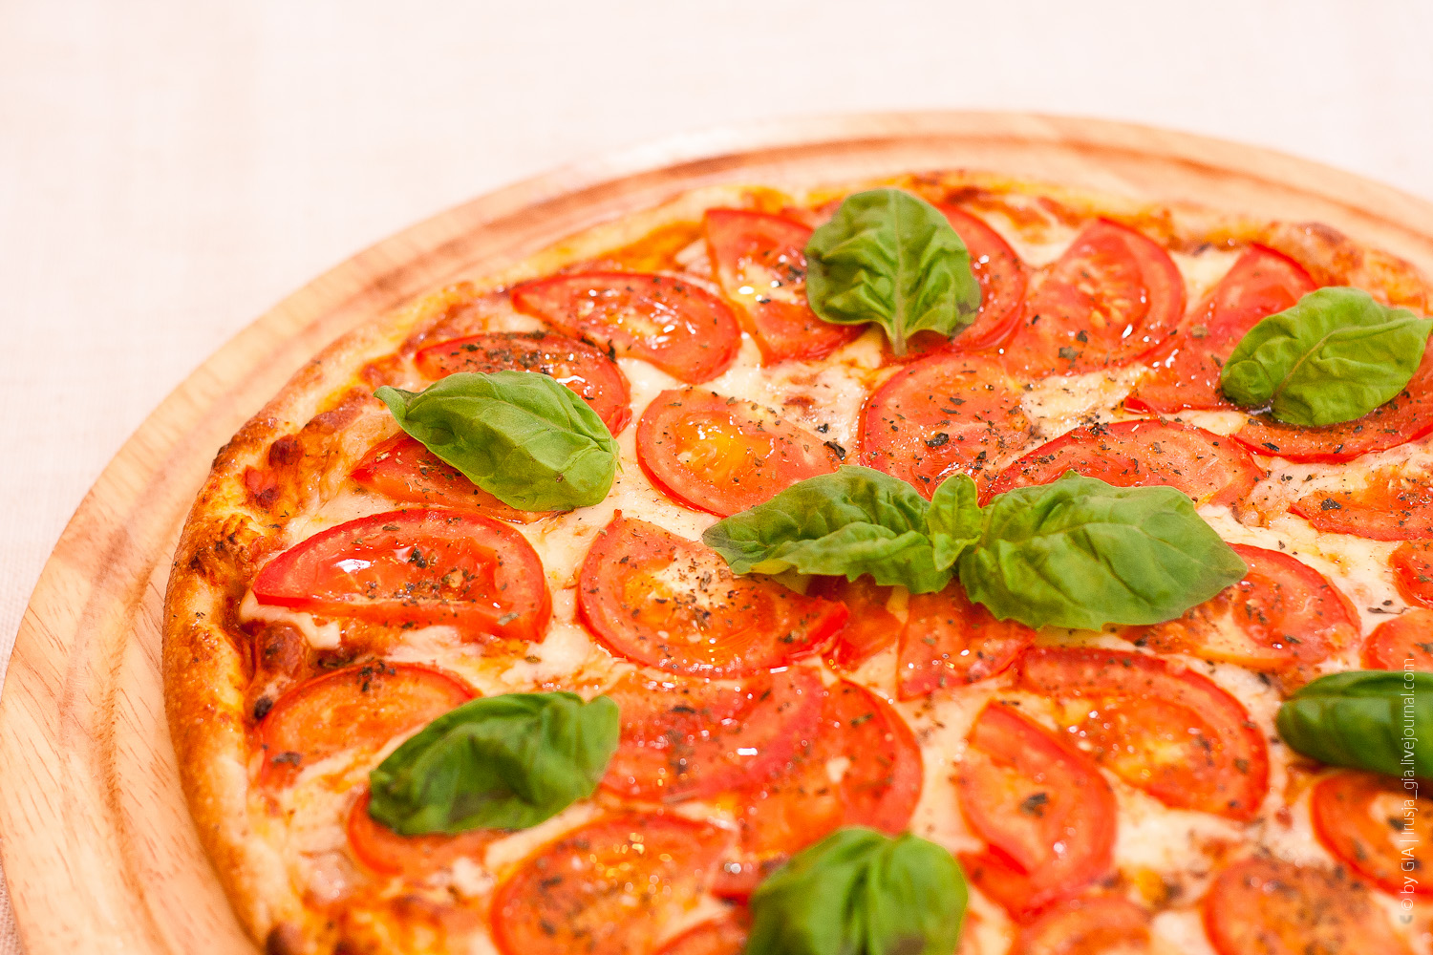
ІV Реклама
Реклама важлива, як і в будь-якому бізнесі. Щоб привернути увагу великої кількості клієнтів необхідно:
забезпечити відмінну якість піци і інших продуктів нашої піцерії;
організувати швидке обслуговування клієнтів на високому рівні;
забезпечити гарний сервіс обслуговування клієнтів;
створити гнучку цінову політику, яка передбачатиме систему знижок;
створити послугу “піца з собою”
створення Wi-fi зони;
місце для паркування;
створення тематичних вечорів;
дати “голосну” рекламу тощо.

Slide 13
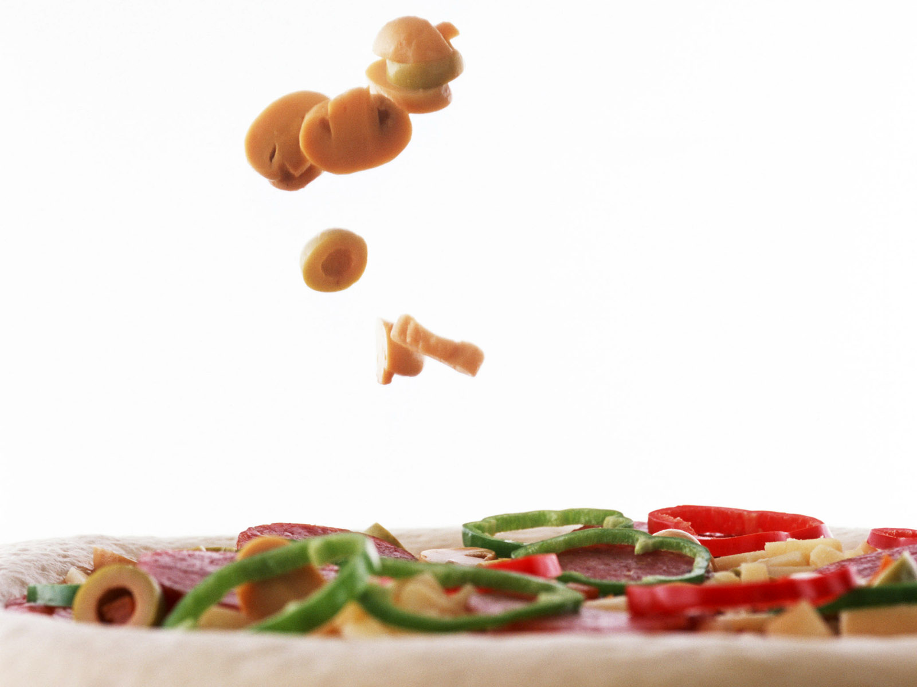
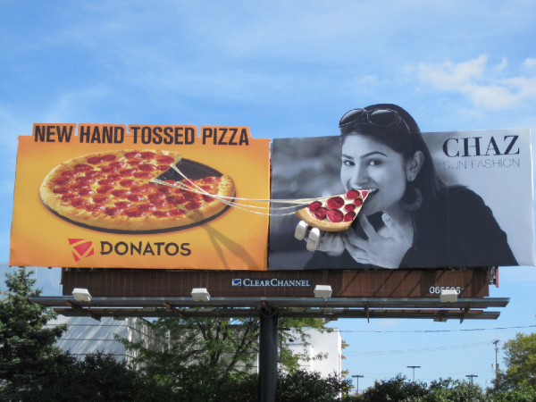
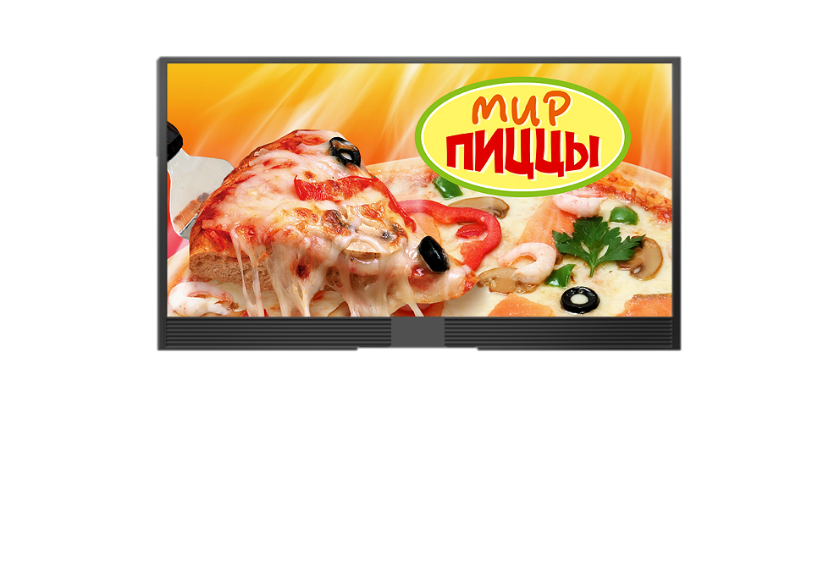
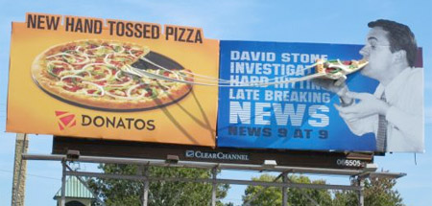
Реклама тісно пов’язана з процесом утворення іміджу піцерії. Метою проведення реклами є сповіщення споживачів про відкриття нової піцерії, створення у них позитивного відношення до неї, забезпечення відвідуваності із перших днів роботи закладу. Необхідно випустити яскраві листівки і пороздавати їх жителям міста в районі нашого закладу, аби виявити зацікавленість у людей відвідати піцерію. На листівках необхідно позначити дату відкриття і місце її знаходження. Можна розіслати листівки і по сусідніх районах міста. Також будуть використані біг-борди, яскраві плакати з назвою нашої піцерії відразу “кидатимуться” в очі споживачів і зацікавлюватимуть їх. Використовувати необхідно ті біг-борди, які розташовані у людних місцях, щоб проїжджаючи або проходячи повз біг-борди з нашими плакатами споживачі знали, де можна гарно відпочити і посмакувати хорошої піци. Також не завадить скористатися послугами радіостанції “Славія” з розміщення реклами, тому що саме цю радіостанцію найбільше слухають споживачі нашого міста.

Slide 14
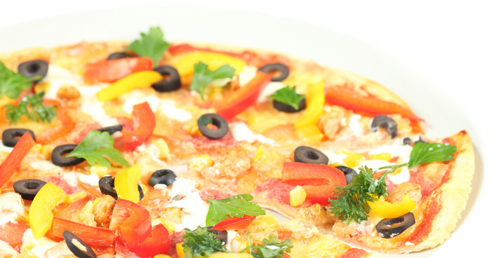
Витрати на рекламу
Джерела реклами | Ціна, грн | Кількість | Вартість у місяць, грн
Поширення рекламних листівок | 0,15 | 1000 | 150
Реклама на біг-бордах | 1300 | 2 | 2600
Поширення реклами радіостанцією “Славія” | 20 | 60 | 1200
Разом | - | - | 3950
Стимулювання можна проводити і гарним оформленням вітрини закладу. Також те, що персонал працюватиме без обідньої перерви, великий асортимент піци, який з часом збільшуватиметься, система знижок, приязність персоналу, швидкість обслуговування призведе до збільшення клієнтури нашої піцерії.

Slide 15
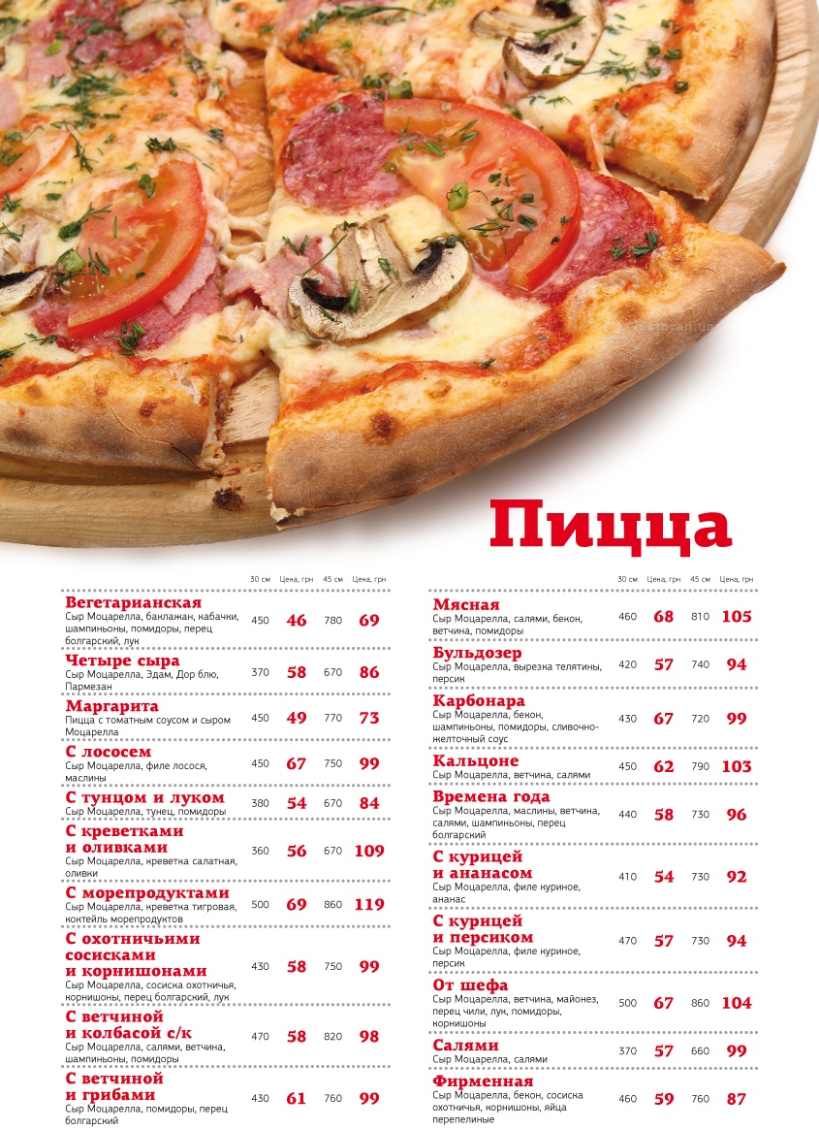
ПІЦА
на замовлення

Slide 16
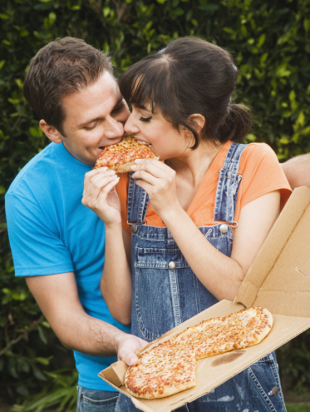
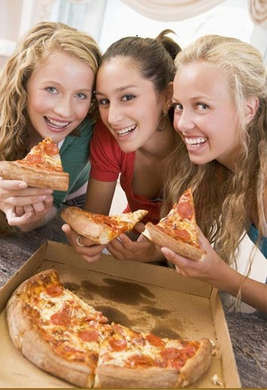
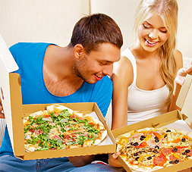
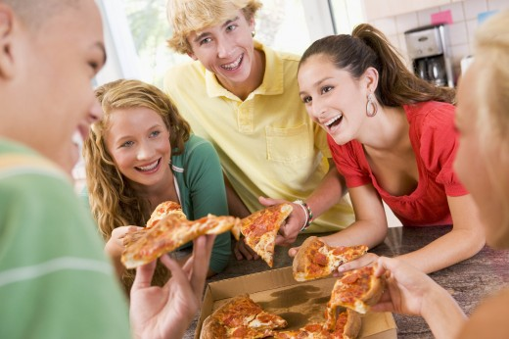
V Характеристика
клієнтів
За час розробки цього бізнес-плану мною проведено аналіз потенційних споживачів продукту. З метою отримання достовірної інформації про кількість, склад та доходи населення використовувалися дані, надані органами статистики міста Пологи. На основі аналізу цих даних можна зробити висновок, що основними споживачами нашої продукції є:
1) Люди у віці 18 - 50 років (тому що категорія до 18 років - це учні, які харчуються в шкільних їдальнях, а літні жителі міста навряд чи візьмуть подібну їжу), які мають середній дохід від 840 до 1560 гривень за місяць , що складає 48,6% від кількості працюючого населення міста.
2) Люди у віці 18 - 50 років, які мають дохід більше від півтори до двох тисяч. Ця категорія споживачів становить лише 8% від загальної кількості працюючого населення міста.
3) Люди, дохід яких становить суму, що не перевищує 840 гривень за місяць, не є постійними споживачами нашої продукції. Ми орієнтуємося на споживачів середнього і високого рівнів доходу. А основною клієнтурою вважаємо молодь і населення молодого віку, які працюють в центрі.

Slide 17
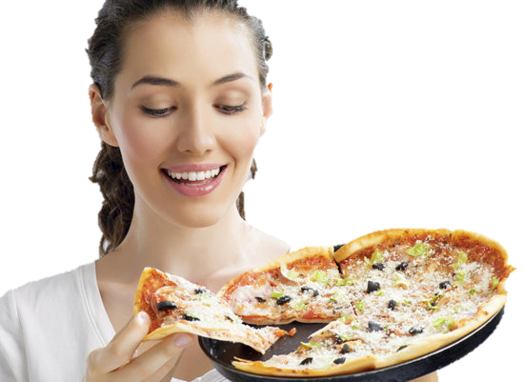
Створене підприємство планується розмістити в центрі міста, у районі центрального універмагу. Саме у центрі міста є магазини, офіси, кінотеатр, автобусні зупинки, де зосереджується велика кількість людей.
Нашу піцу будуть споживати працівники цих організацій, підприємств, установ, закладів, що під час обідньої перерви можуть одночасно і пообідати і поспілкуватися з колегами чи із друзями, а також можуть замовити піцу на робоче місце чи додому; молодь, що може чудово провести свій вільний час з друзями і одночасно підкріпитися піцею; сім’ї, які вирішили пообідати не в дома , але разом. Серед наших клієнтів жінок і чоловіків в середньому однакова кількість.
Продукт знаходить попит постійно, тому що ситуація із забезпеченням населення швидкою, доступною і гарячою їжею не задовольняється в повному обсязі. Тому продукт купується постійно і регулярно. Пропозиція продукту (піц) найбільш привабливо для споживача, і він готовий платити за цю послугу. На
підставі цього можна зробити висновок про доцільність організації піцерії в місті Пологи.

Slide 18
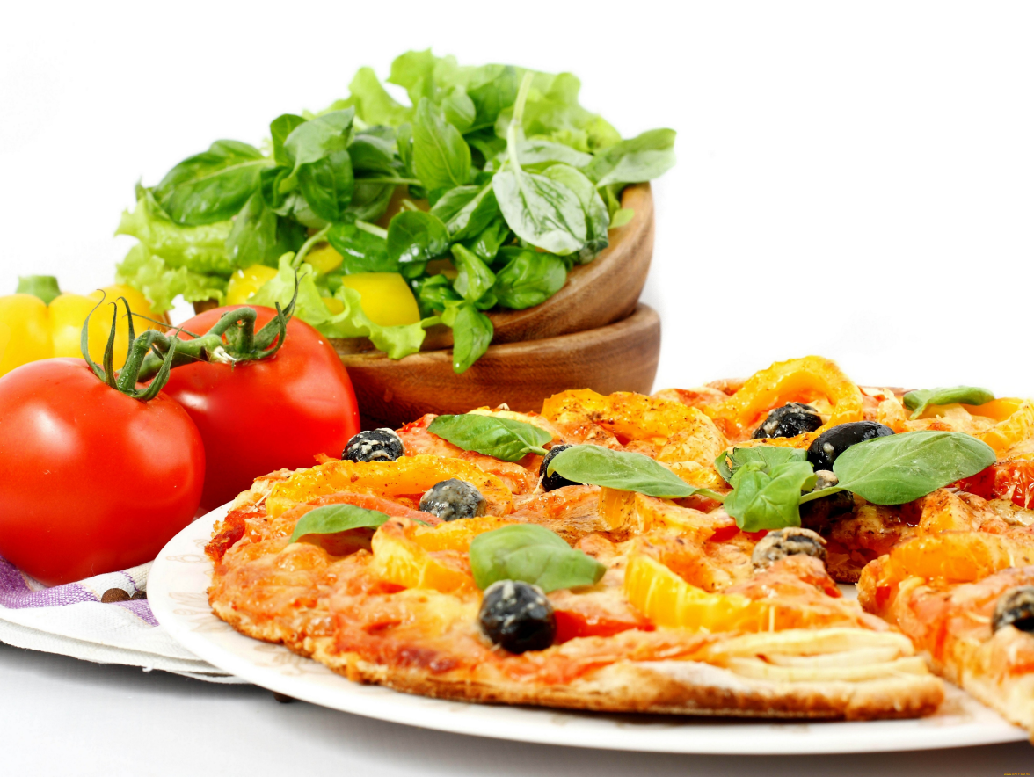
Підприємства, які можуть бути нашими клієнтами:
1. Кінотеатр «Юність».
Показ зарубіжних і російських фільмів. Приблизна чисельність щодня відвідують сеанси та працюючого персоналу - 300 осіб. Поставка піци може скласти 25 штук.
2. Торговий центр «Восход». Торгівля товарами широкого вжитку і одягом. Чисельність 500 осіб. Поставка може скласти 10 штук.
Клієнтура.
Основні споживачі продукції:
1. Жителі того району, де розташована піцерія.
2. Найближчі організації (інститут, кінотеатр, завод, школи, офіси).
3. Будь-які клієнти, які бажають придбати нашу продукцію.
Критерії сегментації ринку для приватних осіб:
соціальна приналежність - робочі, службовці, пенсіонери, студенти, школярі, бізнесмени, іноземці;
рівень доходу – середній і високий.

Slide 19
VІ Спілкування і обслуговування клієнтів
Щоб покупець прийшов ще раз необхідно створити дружню атмосферу спілкування, високу якість продукції, високий рівень сервісу, швидкість обслуговування. Чим більш розширене спілкування з відвідувачами, тим більш ми дізнаємося про їхні смаки і побажання.

Slide 20
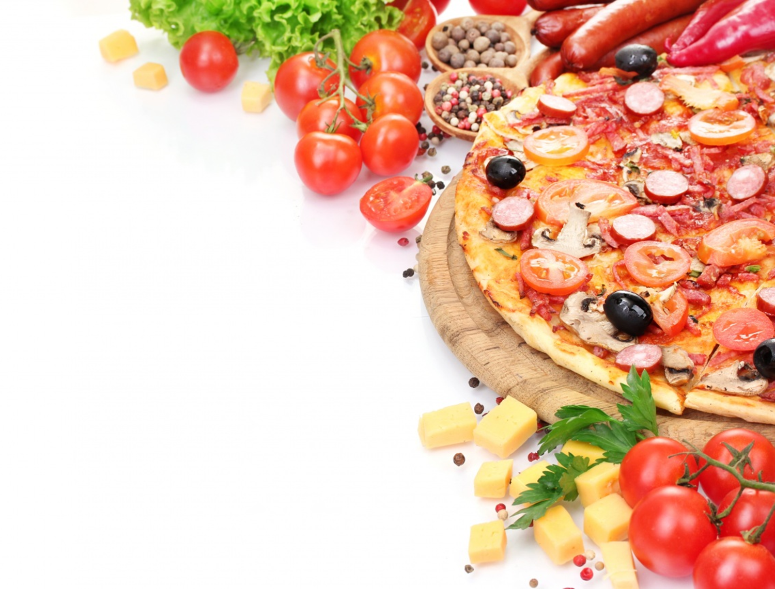
VІІ Прогнози на майбутнє
Підприємство з метою отримати прибуток здійснює різні види операцій, кожна з яких супроводжується певним ризиком. Слід уникати можливих ризиків або вміти швидко і вчасно їх вирішувати, аби уникнути падіння підприємницької діяльності. Соціальні ризики:
1. Труднощі з набором кваліфікованого персоналу - ризик незначний. Робота з центром зайнятості міста Пологи.
2. Недостатній рівень зарплати - ризик присутній. Застосування системи заохочень персоналу за результатами роботи за період. Співпраця зі службою зайнятості.
Технологічні ризики:
1. Зношеність інженерних міських мереж - ризик присутній. Страхування цього виду ризику.
2. Пожежі та інші надзвичайні ситуації - страхування.
Екологічні ризики:
1. Шкідливість виробництва - ризик незначний. Укладання договорів на вивезення відходів виробництва і ТПВ з комунальними службами.
2. Природні явища - ризик присутній. Страхування цього виду ризику.
Присутні кримінальні ризики тощо.
Та всі попередні дані свідчать про те, що підприємство швидко стане на ноги, тим самим виправдовуючи своє створення. Я сподіваюся, що у майбутньому даний асортимент продукції буде розширений, з урахуванням смаків та потреб потенційних споживачів.

Slide 21
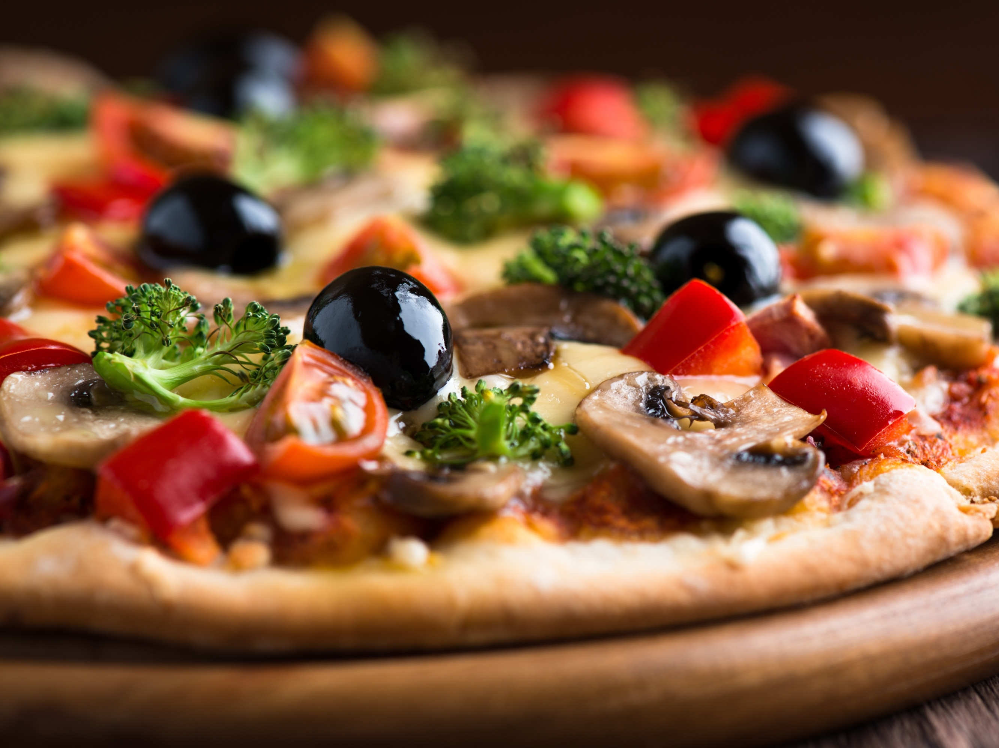
Дякую за увагу!
Роботу підготувала:
учениця 11-Б класу
Пологівського колегіуму №1 Івєніна Юлія

